Slide 1
Projekt: „LOGISTYKA STAWIA NA TECHNIKA – podnoszenie kwalifikacji zawodowych uczniów zawodu technik logistyk poprawiające ich zdolności do zdobycia zatrudnienia” NUMER PROJEKTU: RPWP.08.03.01-30-0052/16

Slide 2
Rodzaje środków technicznych
Autor: PAWEŁ Fajfer

Slide 3
dźwignice
Grupa urządzeń dźwigowo-transportowych, służących do przemieszczania pionowego/poziomego ładunków na niewielkie odległości, w ruchu przerywanym.
Wśród dźwignic wyróżniamy:
suwnice
żurawie
dźwigniki
wyciągi towarowe
układnice
cięgniki

Slide 4
SUWNICE
Suwnica – dźwignica pracująca w ruchu przerywanym wyposażona w mechanizm podnoszenia i opuszczania: wciągarka lub wciągnik. Przeznaczona do przemieszczania materiałów w pionie i poziomie w przestrzeni ograniczonej długością toru jazdy, wysokością podnoszenia i opuszczania oraz szerokością mostu.
Napisy obowiązujące na suwnicy:
na moście:
udźwig
nr rejestracyjny Urzędu Dozoru Technicznego
grupa natężenia pracy
na zbloczu hakowym:
udźwig

Slide 5
Suwnica pomostowa
najczęściej instalowana jest wewnątrz hal przemysłowych. Suwnica składa się z mostu składającego się z belek głównych, czołownic oraz czasami pomostu obsługowego, toczącego się po szynach zainstalowanych na belkach podsuwnicowych usytuowanych w górnej części hali. Po belkach głównych mostu suwnicy przesuwa się wciągnik. Większe suwnice wyposażone są w kabinę operatora instalowaną w środku rozpiętości mostu lub przy jednej z belek podsuwnicowych. Małe suwnice mogą być sterowane zdalnie - przewodowo lub bezprzewodowo. Suwnica posiada zwykle kilka napędów: ruchu mostu w kierunku podłużnym, ruchu wciągnika w kierunku poprzecznym oraz podnoszenia zawiesia w kierunku pionowym.

Slide 6
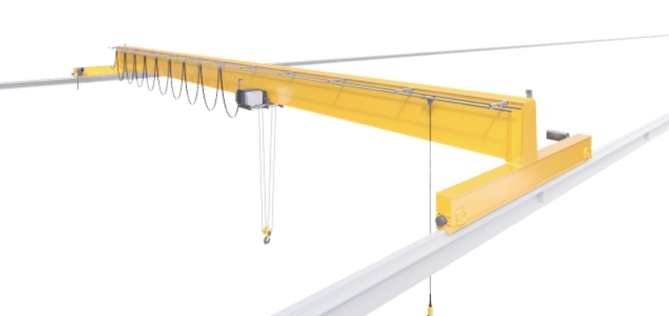
Przykłady suwnic pomostowych
SUWNICA POMOSTOWA JEDNODŹWIGAROWA
Źródło: https://dzwignice.info/baza-wiedzy/dzwignice-klasyfikacja/suwnice

Slide 7
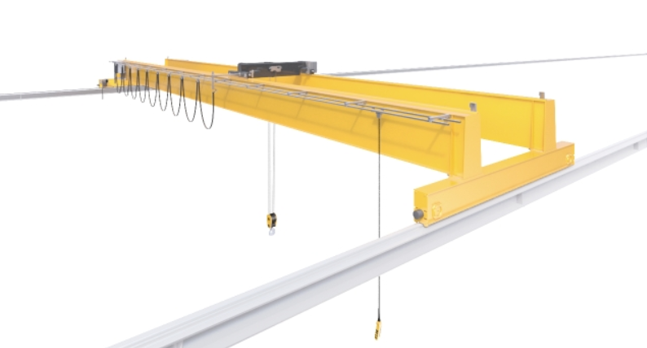
Przykłady suwnic pomostowych
SUWNICA POMOSTOWA DWUDŹWIGAROWA
Źródło: https://dzwignice.info/baza-wiedzy/dzwignice-klasyfikacja/suwnice

Slide 8
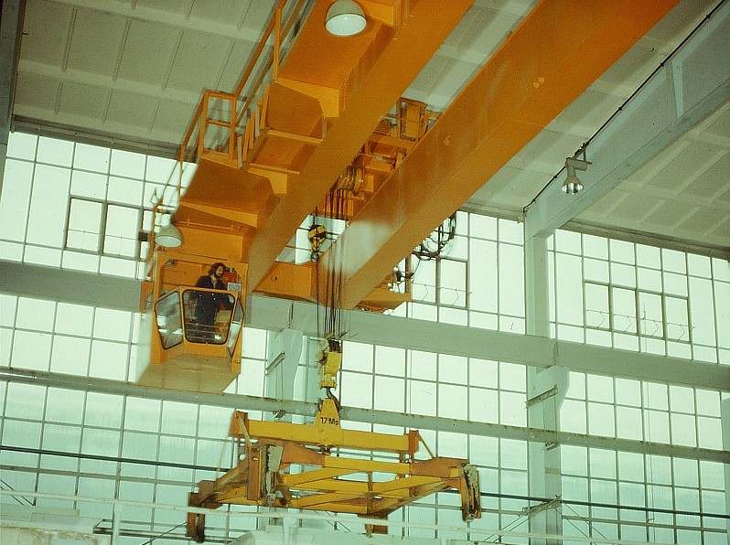
Przykłady suwnic pomostowych
SUWNICA POMOSTOWA
Z KABINĄ OPERATORA
Źródło: https://pl.wikipedia.org/wiki/Suwnica_pomostowa#/media/File:Fotothek_df_n-24_0000042_Betonwerker.jpg

Slide 9
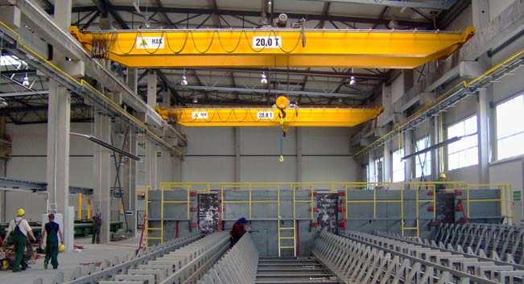
Przykłady suwnic pomostowych
SUWNICA POMOSTOWA
PROWADZONA
PRZEZ OPERATORA
Z ZIEMI
Źródło: hak.com.pl

Slide 10
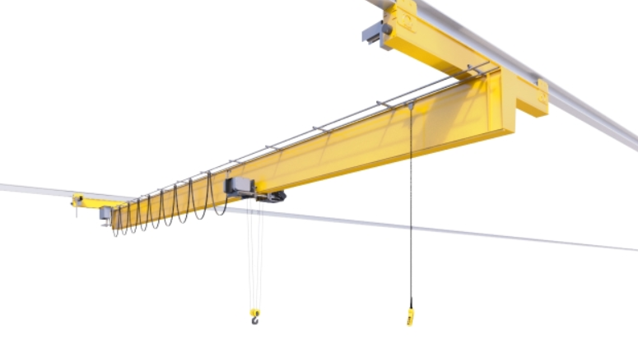
Przykłady suwnic pomostowych
SUWNICA POMOSTOWA PODWIESZANA
Źródło: https://dzwignice.info/baza-wiedzy/dzwignice-klasyfikacja/suwnice

Slide 11
Suwnica bramowa
najczęściej instalowana na zewnętrznych składowiskach lub pochylniach stoczniowych. Suwnica bramowa składa się z pomostu zawieszonego na dwóch bocznych mostach, wiążących dwie lub większą liczbę bram. Każda z bram wyposażona jest w podwozie typu szynowego lub kołowego. Po pomoście przesuwa się cięgnik. Większe suwnice wyposażone są w kabinę operatora. Małe suwnice mogą być sterowane za pomocą przewodowego lub zdalnego sterownika. Suwnica bramowa posiada zwykle kilka napędów: ruchu suwnicy, ruchu pomostu, ruchu cięgnika oraz podnoszenia zawiesia.

Slide 12
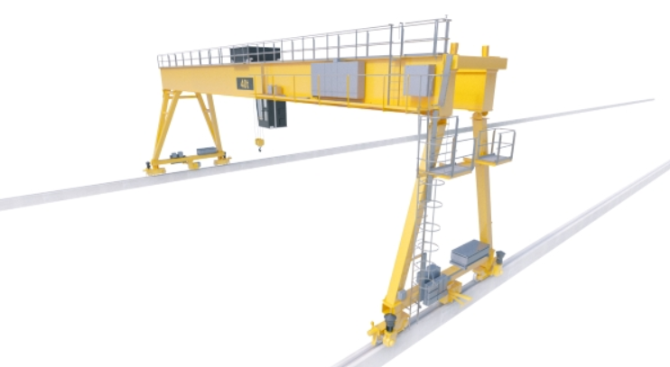
Przykłady suwnic BRAMOWYCH
Źródło: https://dzwignice.info/baza-wiedzy/dzwignice-klasyfikacja/suwnice

Slide 13
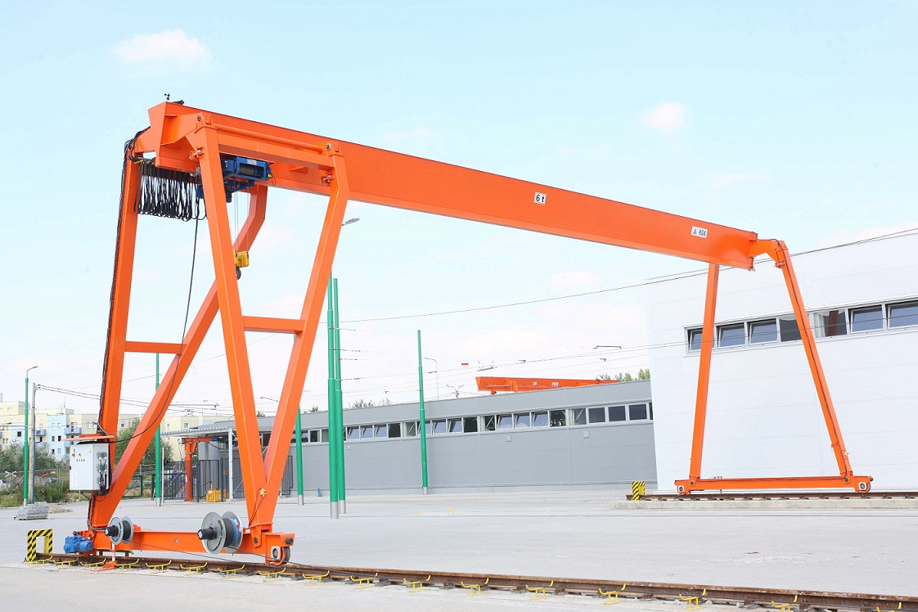
Przykłady suwnic BRAMOWYCH
Źródło: https://dzwignice.info/produkty,suwnica-bramowa

Slide 14
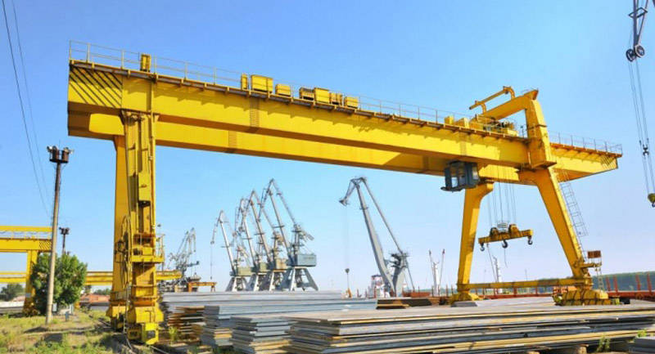
Przykłady suwnic BRAMOWYCH
Źródło: https://sprzedajemy.pl/kurs-na-suwnice-udt-lodz-zgierz-pabianice-2-85b084-nr48607927

Slide 15
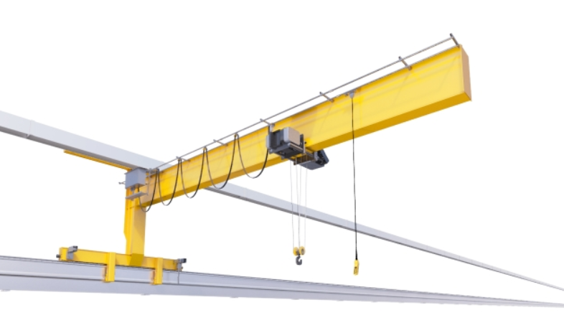
Przykłady suwnic wspornikowych
Źródło: https://dzwignice.info/baza-wiedzy/dzwignice-klasyfikacja/suwnice

Slide 16
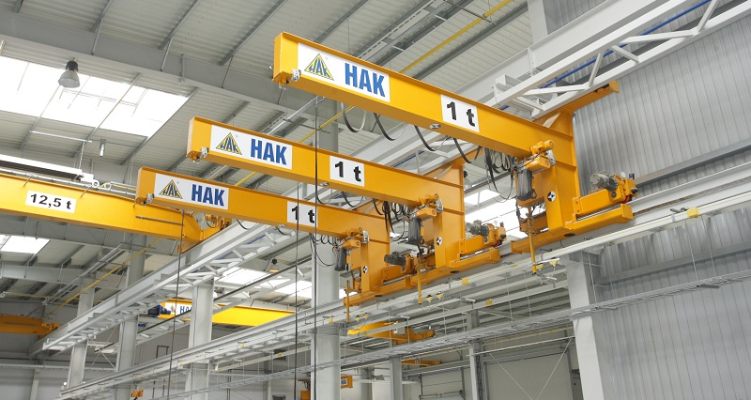
Przykłady suwnic wspornikowych
Źródło: http://www.hak.com.pl/hak/produkty/suwnice/suwnice-wspornikowe.html

Slide 17
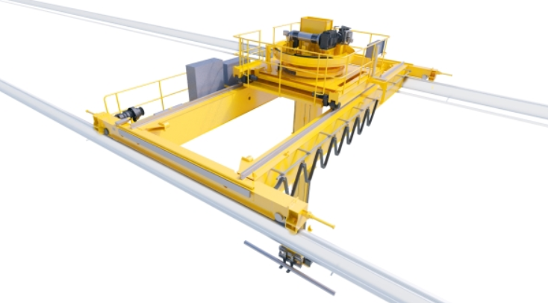
Przykłady suwnic kolumnowych
Źródło: https://dzwignice.info/baza-wiedzy/dzwignice-klasyfikacja/suwnice

Slide 18
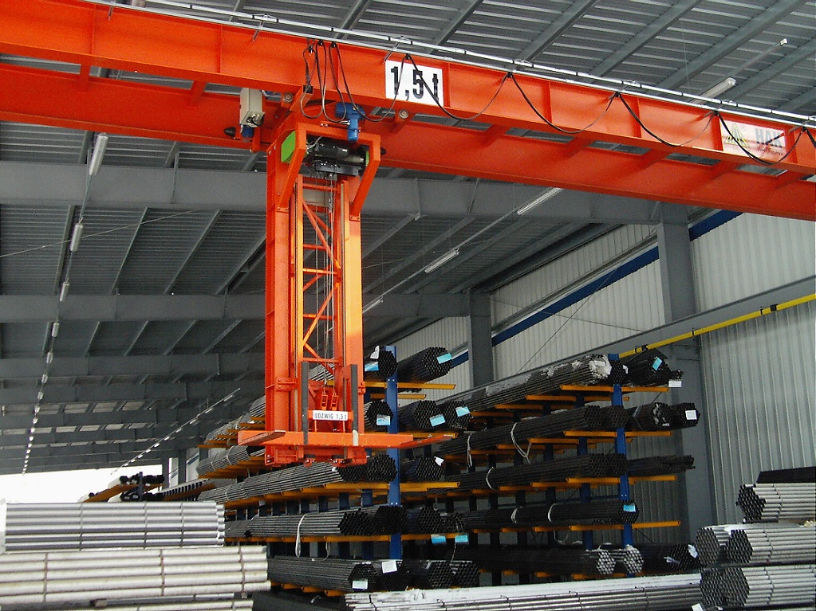
Przykłady suwnic kolumnowych
Źródło: https://dzwignice.info/produkty,suwnica-kolumnowa

Slide 19
Żurawie
urządzenie dźwignicowe obsługujące przestrzeń ograniczoną stożkiem lub walcem, którego wysokość określa maksymalna wysokość podnoszenia żurawia, a promień podstawy – wysięg. Żurawie dostępne są w różnych rozmiarach od niewielkich, ręcznie napędzanych jednostek posiadających zasięg i wysokość podnoszenia rzędu paru metrów, do olbrzymich o zasięgu ponad stu metrów w obu kierunkach. Zawsze łączy je kilka wspólnych cech.
Zazwyczaj dwoma podstawowymi elementami konstrukcji żurawia jest kolumna i wysięgnik. Kolumna w wielu przypadkach zredukowana jest do obrotowej podstawy żurawia na której zainstalowany jest wychylny wysięgnik, niekiedy o budowie teleskopowej. Na końcu wysięgnika zainstalowany jest cięgnik.

Slide 20
Żurawie wieżowe
to dźwignica zaliczana do największych maszyn roboczych; składa się z pionowego masztu (wieży) montowanego na przejezdnym lub stacjonarnym podłożu i wysięgnika poziomego lub wysięgnika wychylnego; podnosi ładunki na haku opuszczanym na linie z wysięgnika żurawia, może osiągać wysokość podnoszenia wolnostojąco do około 100 metrów; żurawie wieżowe mogą być stacjonarne (także budowane na szczytowej kondygnacji budynku) lub przejezdne, na podwoziu szynowym lub gąsienicowym. Kolumna żurawia budowlanego często budowana jest w kształcie pionowej wieży o wielosekcyjnej kratownicowej konstrukcji.
Żurawie wieżowe znajdują zastosowanie w budownictwie mieszkaniowym i przemysłowym, do transportu materiałów oraz przy montażu konstrukcji stalowych. Ich zaletą jest duży zasięg wysięgnika zapewniający dużą powierzchnię operacyjną.

Slide 21
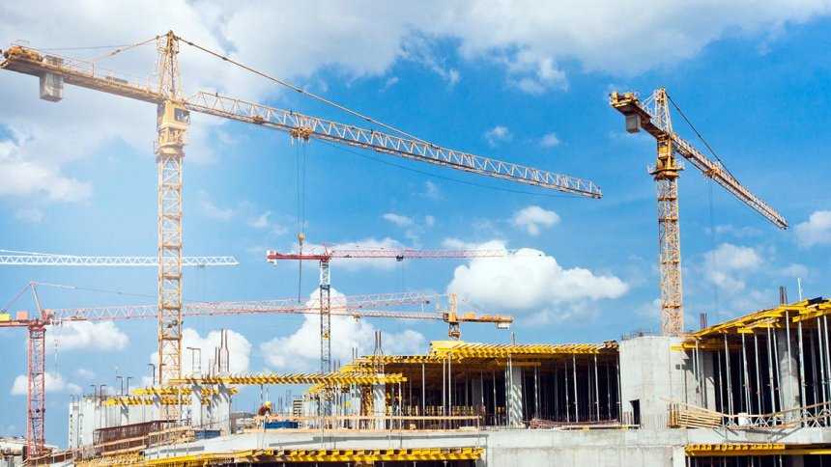
Przykłady żurawi wieżowych
Źródło: http://angielski-koszalin.pl/zuraw-wiezowy-uprawnienia/agze/dokumenty-wymagane-do-podjecia-pracy-jako-operator-zurawia-wiezowego.html

Slide 22
Żurawie stacjonarne
Żurawie stacjonarne (stałe, wspornikowe) to lekkie dźwignice składające się z wysięgnika wykonującego ruch obrotowy, po którym przemieszcza się wciągnik będący podzespołem podnoszącym ładunek. Wysięgnik zazwyczaj przymocowany jest na słupie zamontowanym na stałe do podłoża (żuraw słupowy), wysięgnik może również być przymocowany np. do ściany lub maszyny (żuraw przyścienny).
Żurawie stacjonarne znajdują zastosowanie w każdej branży jako wyposażenie stanowisk pracy.

Slide 23
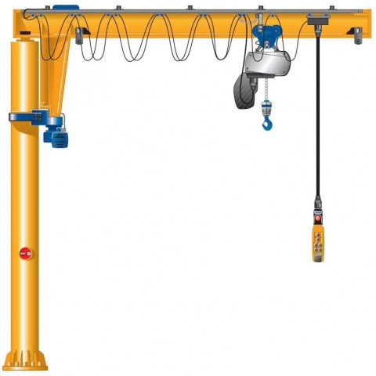
Przykłady Żurawi stacjonarnych
ŻURAW SŁUPOWY
Źródło: http://www.transrem.com.pl/?id=oferta&kat1=240&kat2=263&kat3=275&show=275

Slide 24
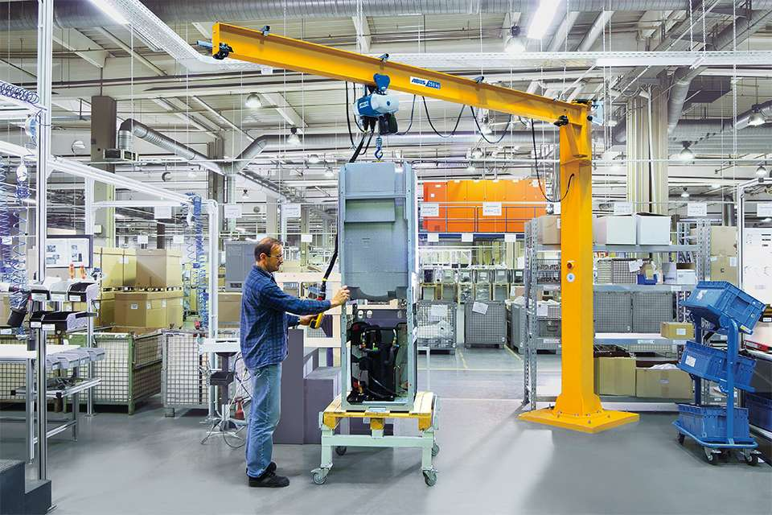
Przykłady Żurawi stacjonarnych
ŻURAW SŁUPOWY
Źródło: http://www.transrem.com.pl/?id=oferta&kat1=240&kat2=263&kat3=275&show=275

Slide 25
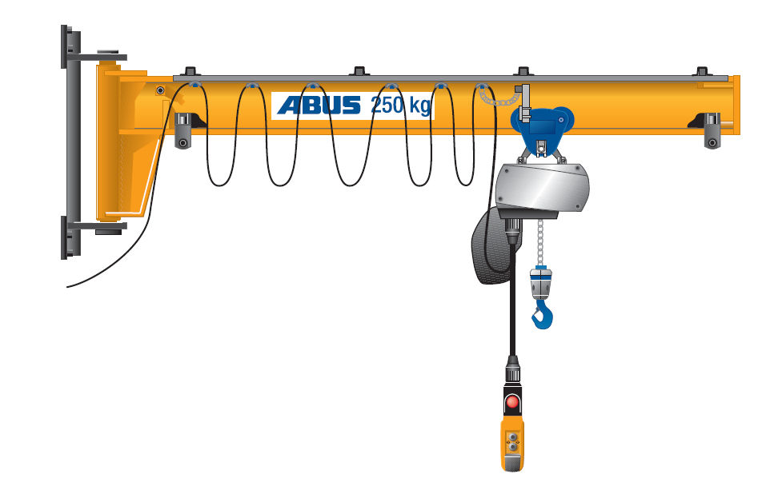
Przykłady Żurawi stacjonarnych
ŻURAW PRZYŚCIENNY
Źródło: http://www.directindustry.fr/prod/abus/product-14275-542911.html

Slide 26
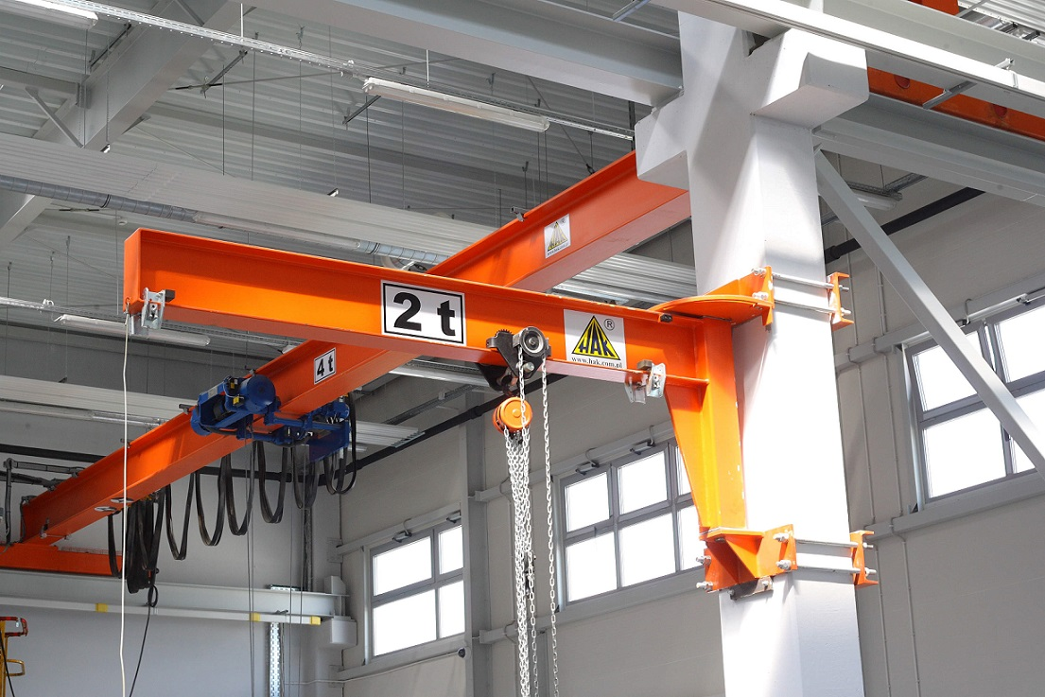
Przykłady Żurawi stacjonarnych
ŻURAW
PRZYŚCIENNY
Źródło: https://dzwignice.info/produkty,zuraw-warsztatowy

Slide 27
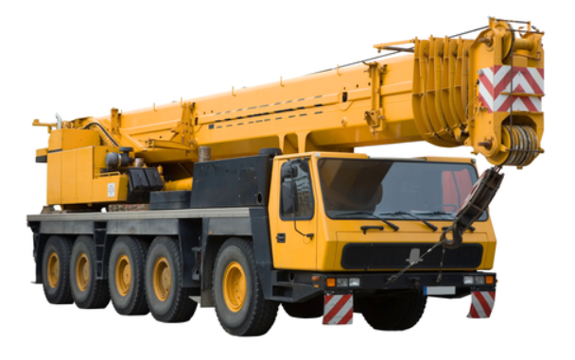
Przykłady Żurawi samojezdnych
Źródło: https://dzwignice.info/baza-wiedzy/dzwignice-klasyfikacja/suwnice

Slide 28
Żurawie przeładunkowe
to dźwignice zamontowane na samochodzie ciężarowym pomiędzy kabiną kierowcy a skrzynią lub z tyłu pojazdu, służąca do samodzielnego załadunku towaru na samochód oraz jego rozładunku. Żurawie przeładunkowe napędzane są pompą hydrauliczną, agregatowaną z podwozia pojazdu poprzez przystawkę odbioru mocy, podłączoną do wyjścia ze skrzyni biegów, stąd nazwa hydrauliczny dźwig samochodowy (tzw. HDS).

Slide 29
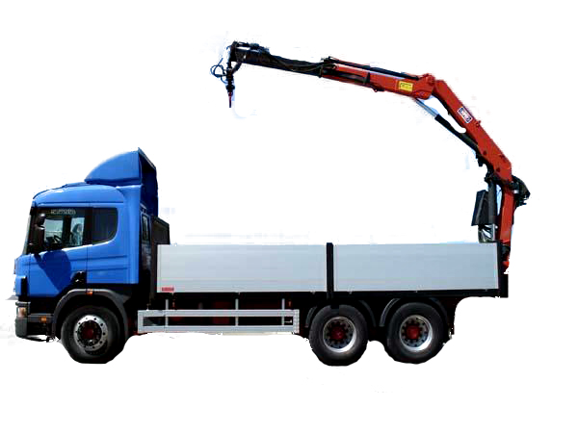
Przykłady Żurawi przeładunkowych
Źródło: https://dzwignice.info/baza-wiedzy/dzwignice-klasyfikacja/zurawie-przeladunkowe

Slide 30
Żurawie portowe i stoczniowe
Żurawie portowe lub stoczniowe to żurawie o specjalnym zastosowaniu.
Żurawie portowe (pot. nazywane dźwigami portowymi) służą do przeładunku towarów ze statków na nabrzeże lub odwrotnie. Żurawie te są tak skonstruowane, że mogą wykonywać kilka ruchów jednocześnie: podnosić/opuszczać ładunki, obracać się wokół własnej osi, zmieniać nachylenie wysięgnika, a także przemieszczać się wzdłuż nabrzeża.
Żurawie stoczniowe znajdują zastosowanie przy montażu i remoncie obiektów pływających.
Szczególnym rodzajem żurawi portowych i stoczniowych są żurawie pływające. Są to specjalistyczne jednostki pływające, stosowane tam, gdzie zastosowanie innych żurawi jest niemożliwe. Mogą być zabudowane na barce lub specjalnych pontonach. Odrębność nazwy żurawi portowych od stoczniowych bierze się z różnic w charakterze pracy, parametrach roboczych, udźwigach i prędkościach roboczych. Zarówno żurawie portowe, jak i stoczniowe są zwykle montowane na szynowym podwoziu. Mechanizm wypadu jest przeważnie czteroprzegubowy, gdzie cały mechanizm wychyla się w taki sposób, że przenoszony ładunek pozostaje zawsze na tej samej wysokości, a dopiero po osiągnięciu odpowiedniego położenia ładunek opuszczany jest (lub podnoszony) za pomocą cięgnika.

Slide 31
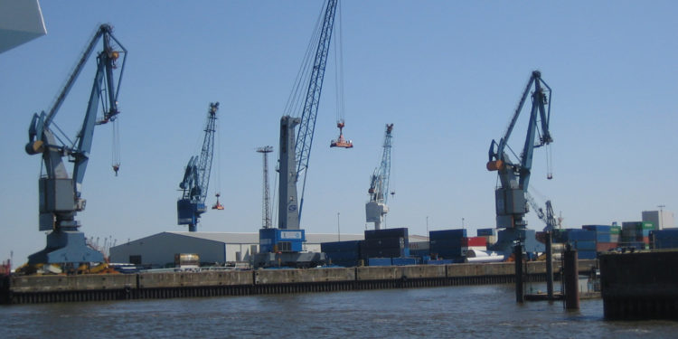
Przykłady Żurawi portowych i stoczniowych
Źródło: http://blog.dzwignice.info/zuraw-portowy/

Slide 32
dźwigniki
urządzenie dźwigowe do pionowego (lub zbliżonego do pionowego) przemieszczania (podnoszenia) obiektów, zwykle na niewielką wysokość. Najczęściej stosowanym dźwignikiem jest podnośnik.

Slide 33
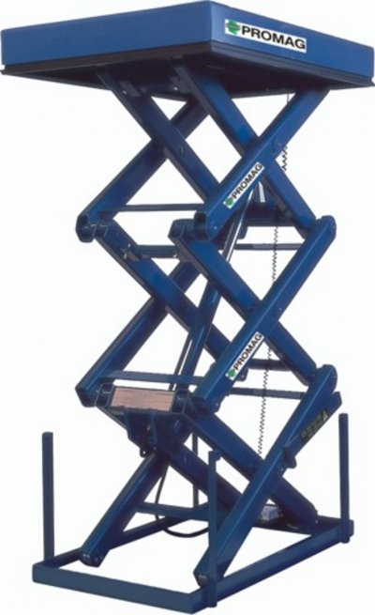
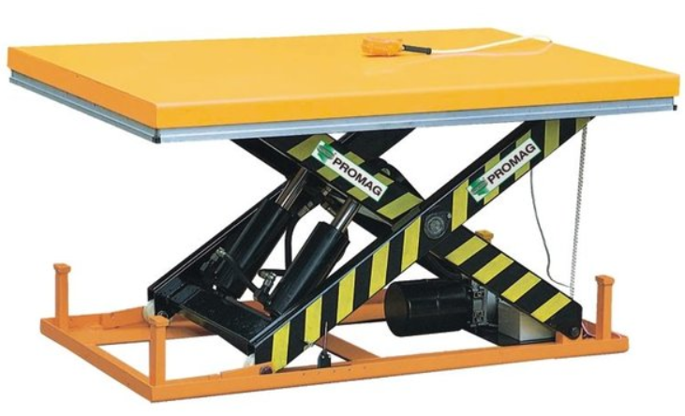
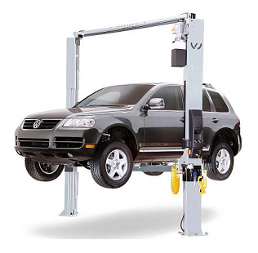
Przykłady dźwigników
DŹWIGNIK PRZENOŚNY
DŹWIGNIKI
SAMOCHODOWE
DŹWIGNIK NOŻYCOWY PIONOWY
http://www.wimad.com.pl/b035-rotary_lift-certyfikaty_oem-dzwigniki.php
https://e-promag.pl/katalog/Dzwignik-nozycowy-pionowy,1366.html

Slide 34
WYCIĄG Towarowy
to platforma przesuwana po maszcie o konstrukcji przypominającej drabinę, mocowanym do przewoźnego podwozia i opuszczanym w sposób pochyły na dach (strop) budynku; na platformie tej transportowane są materiały budowlane na wyższe poziomy.

Slide 35
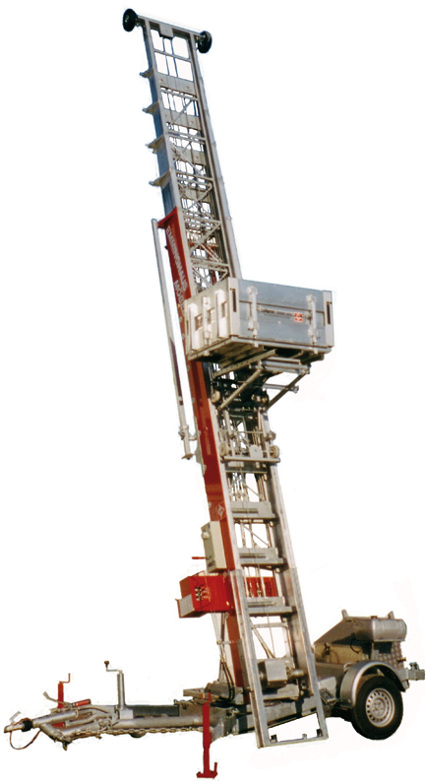
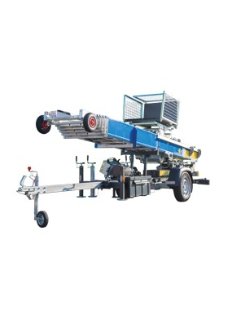
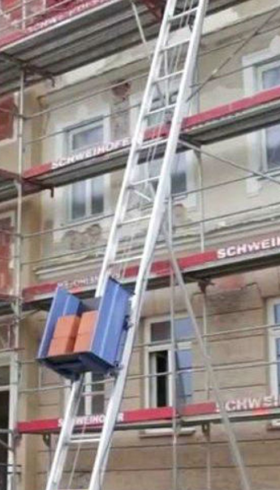
Przykłady Wyciągów Towarowych
https://dzwignice.info/produkty,wyciag-towarowy-na-przyczepie-bcker-junior-hd-24k
http://www.klubdachy.pl/technika/windy-budowlane-emminghaus-typ-pionier/
http://pracadekarza.pl/narzedzia/winda-dach-wybrac-dobry-wyciag-pochyly/

